Slide 1


IA et Transformation Numérique
dans le Secteur Bancaire
Notes:
Diapo de transition

Slide 2


IA dans le secteur Bancaire

Slide 3
Les banques et les data
Les banques sont des acteurs historiquement riches en données
La capacité à exploiter la donnée au profit de l’efficience opérationnelle ou de l’expérience client est ainsi devenue un enjeu fort dans la prise de part de marché

Slide 4
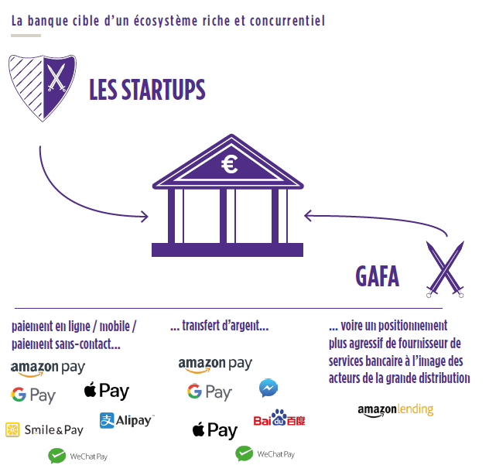

Slide 5
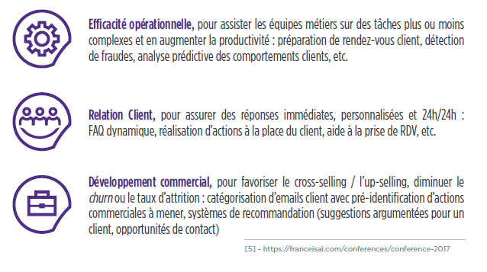
3 axes

Slide 6
NLG
Les banques utilisent des systèmes élaborés tels le NLG
Natural Language Generation
Par exemple, des banques implémentent en quelques mois des cas d’usage autour de la génération de textes intelligents, pour aider les conseillers bancaires à préparer leurs entretiens clients notamment
Dans les Centres de Relation client bancaires, l’IA apporte un appui sur des micro-tâches, pour faciliter l’accès aux bases de connaissance, ou prendre en charge des conversations clients simples
L’IA offre ici un gain de temps non-négligeable.

Slide 7
ChatBot
L’un des sujets phares relatifs à la relation client et à l’intelligence artificielle reste le ChatBot
Ces interfaces de conversations donnent un accès plus rapide et direct aux services Clients
Disponibles 24h/24h, elles sont capables de répondre, via des textes préprogrammés, à plusieurs centaines voire milliers de questions, et de réaliser des actions à la place du client
Si elles modifient aujourd’hui la relation client bancaire, leur véritable potentiel de transformation réside cependant dans les usages plus « novateurs », déjà en production à l’étranger pour certains :
Recommandations personnalisées sur de l’optimisation d’investissements
Aide à la prévention et à la modélisation des risques
Aide à la souscription de produits
Reconnaissance des émotions
etc.

Slide 8
Game Changer
L’IA générative : un « game changer » pour les banques
Elle pourrait générer une hausse de 2,8 % à 4,7 % du chiffre d’affaires annuel
Une nouvelle étude de McKinsey révèle que l’IA générative, grâce à sa capacité à apprendre et à produire de nouvelles données, pourrait générer entre 3000 et 5000 milliards de dollars de valeur dans diverses industries

Slide 9
IVR
Les systèmes téléphoniques à réponse automatisée, ou Interactive Voice Response (IVR), qui font appel à l’IA peuvent quant à eux contribuer à améliorer la résolution des problèmes des clients, en accélérant, par exemple, le traitement des pertes de cartes de crédit
L’IA permet aussi de personnaliser les campagnes de marketing et de vente en les adaptant à chaque client en fonction de son profil et de son historique
Elle peut également soutenir la conformité réglementaire, lors de la création de documents ou dans la recherche de documents manquants.
Un robot nourri de données exclusives sur les politiques internes de la compagnie peut assister les employés de première ligne dans la recherche d’informations lors d’interactions avec les clients.

Slide 10
ChatGPT
Plusieurs banques ont pris le virage
Morgan Stanley développe actuellement un assistant d’IA basé sur GPT-4, la nouvelle version du logiciel d’OpenAI, pour aider ses gestionnaires de patrimoine à synthétiser des réponses à partir de ses vastes bases de connaissances internes
Voir démo

Slide 11
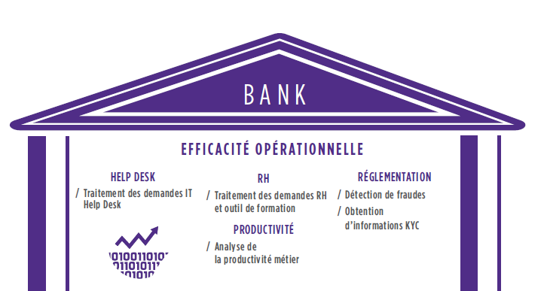

Slide 12
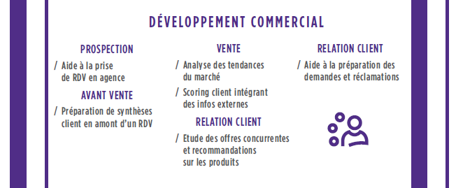

Slide 13
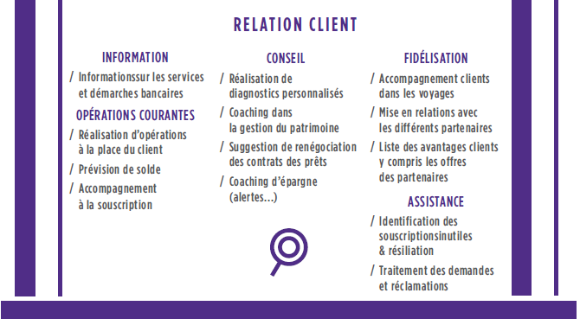

Slide 14
Management de la data
UNE CONDITION POUR UNE DÉMARCHE IA RÉUSSIE ?
UN MANAGEMENT DE LA DONNÉE MAITRISÉ
Cette question se pose aux prémices de tout projet en data science et en intelligence artificielle
Construire des briques IA sur des données peu maîtrisées constitue une source majeure d’inefficacité à toutes les phases du projet, du POC à l’industrialisation, un frein à la valorisation du potentiel des données, et met en risque la fiabilité de la solution IA.
Il est ainsi crucial de se saisir de l’épineuse question du data management et il conviendra d’adapter son ambition IA en fonction de l’exploitabilité de son patrimoine de données.

Slide 15
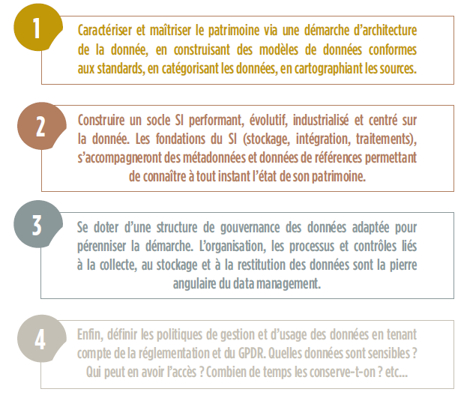

Slide 16
Make or Buy
Pour tester et implémenter vos initiatives IA, vous disposez d’une large palette de possibilités :
Des développements internes par vos propres data scientists et data engineers
Des cabinets spécialistes et consultants en data science
Des fournisseurs externes s’appuyant notamment sur le Cloud
Google, AWS, Azure, OpenAI, Microsoft
Des purs players on-premise & cloud, via notamment un riche écosystème de startups

Slide 17
POC
Le Proof Of Concept devra être fait dans un DataLab
Si le POC atteste du potentiel de valeur des données, l’étape suivante n’est pas des moindres
Nombre de projets ont été avortés du fait d’un manque d’anticipation liée à l’industrialisation

